Slide 1
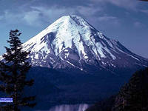
Хочешь стать альпинистом - иди в горы,
Хочешь грамотным быть –
учись думать, мыслить

Slide 2
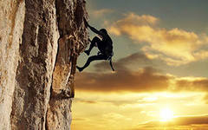

Slide 3
Гора Знаний

Slide 4
Гора Знаний

Slide 5
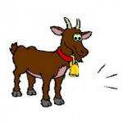

Slide 6
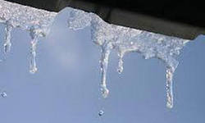

Slide 7
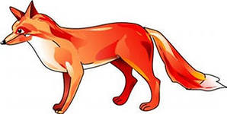

Slide 10
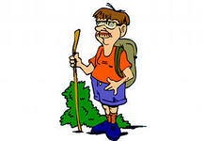
Коза
Капель
Лиса
Ветер
Облака

Slide 11
Гора Знаний

Slide 12
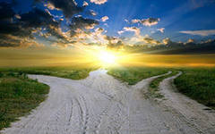
Безударные одушевленные гласные гласные неодушевлённые согласные

Slide 13
Проверь себя!
1 вариант
Б, В, Г, Д, Ж, З, Л, Н, Ц, Ч, Щ
2 вариант
Й, К, М, П, Р, С, Т, Ф, Х, Ш

Slide 14
Гора Знаний

Slide 15
Проверь себя!
Сух сук нёс барсук.
Стоит воз овса, возле
воза-овца.
Добр бобр до бобрят.

Slide 16
Гора Знаний

Slide 17
Домашнее задание
С. 113, у. 181
Найти (сочинить) и записать 1-2 загадки, где согласные звуки помогают её отгадать

Slide 18
Гора Знаний

